Slide 1
NLP复习

Slide 2
本次内容
CL1：语料库及其统计分析
CL2：语言是什么
CL3-5：汉语自动分词+隐马尔可夫

Slide 3
1.语料库及其统计分析
这部分内容主要以老师的PPT为主要内容，偏概念多一些
语料库相关
1）语料库的概念
2）语料库的种类
3）典型语料库
语料库加工
语料库应用

Slide 4
语料库概念
语料库（corpus）一词在语言学上意指大量的文本，通常经过整理，具有既定格式与标记
相关概念：语料库语言学
根据篇章材料对语言的研究称为语料库语言学（K. Aijmer & B. Aitenberg,1991）
以语料为语言描写的起点或以语料为验证有关语言 的假说的方法称为语料库语言学（D. Crystal, 1991）
基于现实生活中语言运用的实例进行的语言研究称 为语料库语言学（T.McEnery & A. Wilson, 1996）

Slide 5
语料库—发展历史
20世纪50年代中期之前：早期
1957～20世纪80年代初期：沉寂时期
20世纪80年代以后：复苏与发展时期
特征之二：基于语料库的研究项目增多
在综述一个研究对象的时候，介绍它的发展历史是一个不错的选择，无论是语料库还是数据库等。

Slide 6
语料库的种类
共时语料库与历时语料库
通用语料库与专用语料库
典型语料库
布朗语料库
英国国家语料库

Slide 7
语料库加工-文本处理
垃圾格式问题
大小写 启发式
标记化（Tokenization）
句点
单撇号
连字符
相同形式表示不同的词语
词法
句子边界的研究
语料库中原来的文本不一定是clear的，自然文本处理是一个必须的步骤，数据清洗也往往是数据挖掘的第一步。

Slide 8
语料库加工-格式标注
通用标记语言
语料库加工-数据标注
语法标注

Slide 9
语料库应用：统计分析
句子长度—平均23个词
Zipf法则
一个词地频率f和它的词频 (降序)位置r：
f*r=k (k为常数)

Slide 10
语料库应用：搭配抽取
频率方法+词性过滤器
均值和方差方法
均值和方差揭示了语料库两个词之间距离的特性， 可以使用这个信息来发现搭配，具体的方法是通过寻找带有低偏差值的词对，这意味着两个词通常会以大致相同的距离出现
其实就是寻找一个量，用来界定两个词之间的搭配程度，用来抽取搭配。

Slide 11
语料库加工（案例）
双语词典获取
双语句子自动对齐

Slide 12
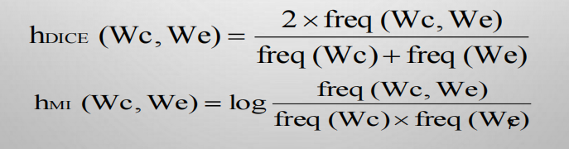
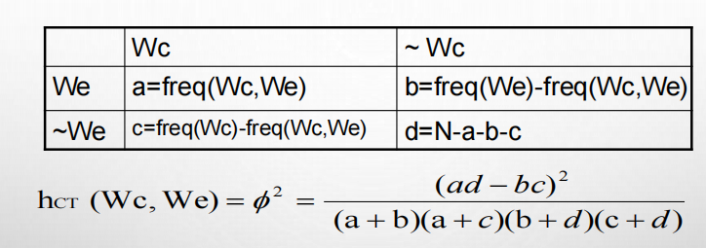
基于双语语料库的翻译词典获取
思想
基本思想：如果汉语词出现在某个双语句对中，其译文也必定在这个句对中。
平方互信息
立方互信息
联列表

Slide 13
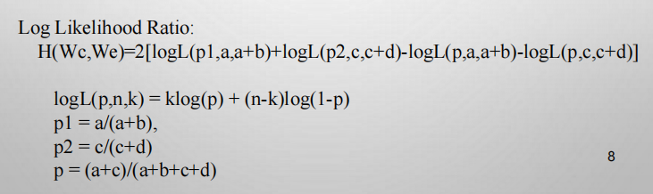

Slide 14
评价
评价方式：专家独立于上下文进行判别
评价1：正确率和翻译词对候选数目的关系
评价2：综合考虑翻译词典的性能
评价指标的改进：译文类型得分位置加权系数
问题：每词平均正确译文0.96个;
Top10候选加权精度0.2;
低频词 词形 间接共现-》解决间接共现

Slide 15
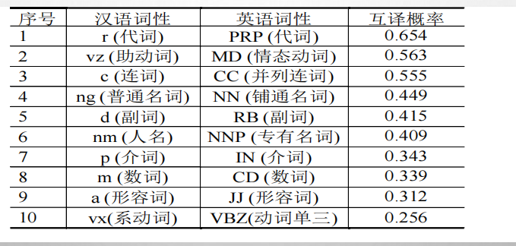
解决间接共现
1. 删除高频干扰词(F>1000)：有效
2. 基于词性信息的搭配噪声过滤： 没起到效果 —》转译现象/复合词干扰/词性体系的影响

Slide 16
策略 迭代和词典相结合的方法
1) 初始化；
2) 使用对数相似性模型计算汉英翻译词对候选；
3) 选取前N个汉英对译词对；
4) 双语句对中剔除选定的翻译词对；
5) 若不满足终止条件，重复步骤2；
6) 使用英汉词典删除双语句对中对译单词；

Slide 17
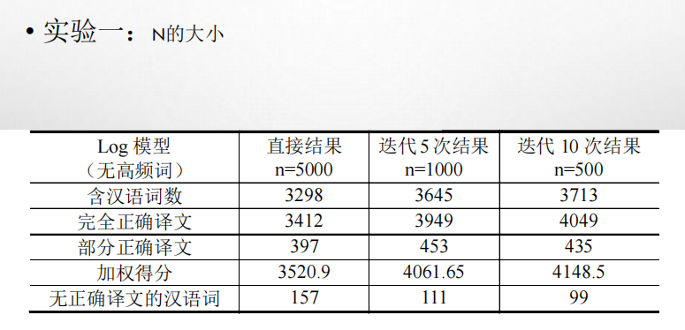
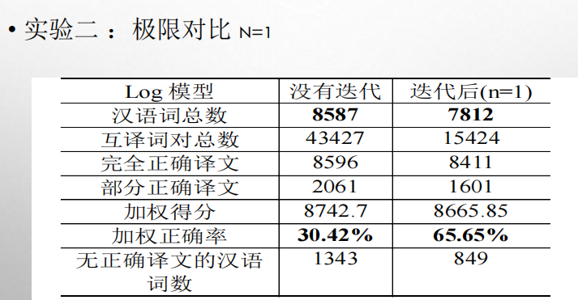

Slide 18
汉英机器翻译词典的获取
以共现统计手段、结合迭代策略
可以获取双语语料库中62%的汉语单词的译文
整体加权准确率达到72.5%
改进方向
翻译单位识别;
引入结构信息（PARSING）;
采用N-GRAM方法;
引入位置信息;

Slide 19
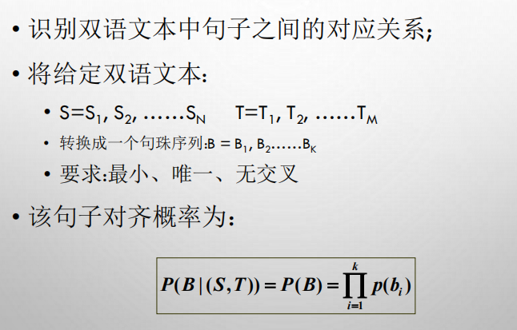
双语句子自动对齐

Slide 20

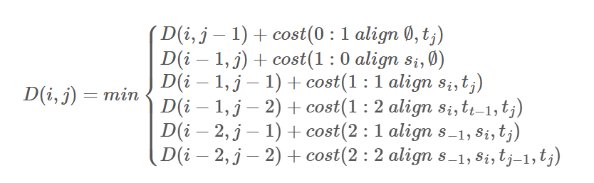
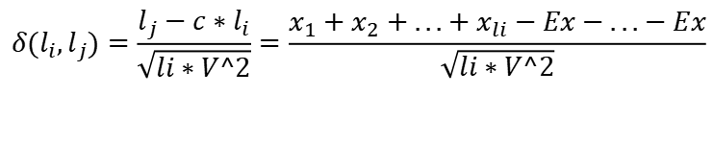
基本思想：源语言和目标语言的句子长度从某种程度上可以说明这两句是否互为对齐句对
通过一些数学方法能证明这个符合正态分布，不过我们只需要知道就好了
最优路径的搜索：采用动态规划算法
$$δ(l_{i},l_{j})=\frac{l_{j}−c∗l_{i}}{\sqrt{li∗V^2}}=\frac{x_{1}+x_{2}+...+x_{li}−Ex−...−Ex}{\sqrt{li∗V^2}}$$

Slide 21
L2：语言是什么

Slide 22
语言是一个用于人类交际的、具有任意性语音符号的系统。
乔姆斯基的定义
ACL definition:“The scientific study of languagefrom a computational perspective.
“…interested in providing computational models of various kinds of linguistic phenomena.”
自然语言处理就是利用计算机为工具对人类特有的书面形式和口头形式的语言进行各种类型处理和加工的技术

Slide 23
语言起源：得不到有用的确定性信息
神授说：
人创说
恩格斯提出了劳动创造了语言，语言起源于劳动的观点。
为什么要考虑起源，是因为在一般性的研究中，考虑这个研究对象的起源有助于获取关于这个研究对象的一些有用的信息。

Slide 24
语言学视角
语言：古老的研究对象
现代语言学：索绪尔的奠基工作(语言的性质)
语言学的分支

Slide 25
历史久
中国、印度、古希腊、古罗马
历史比较语言学

Slide 26
现代语言学
索绪尔的观点
 区分了语言和言语这两个不同的概念。
区分了语言的“能指”与“所指”
主张将共时性的研究与历时性的研究区分开来，
指出语言学重点在共时研究。
❖语言符号的内在性质而不是演变过程
指出语言是一个系统，它有自己固有的秩序

Slide 27
语言和言语
言语：指说话这种行为和说出来的具体的话
a.具有个人特点，丰富多彩（嗓音、用词等）。
b.说话所用的词语和规则是全社会共有的、是语言的具体应用
语言：是从言语中概括出来的各言语要素的综合，是约定俗成的体系，有统一的语法规则和语音习惯，具有社会性
是个别和一般的关系。言语是对语言的具体运用，没有语言也就没有言语；另一方面，语言也不能脱离言语，语言存在与言语之中，而言语是语言的存在形式

Slide 28
❖ 语言符号的性质：语言符号是音义结合的统一体。
语言是由语音和意义两个方面统一构成，语音是语言的物质外壳，是语言的存在形式；意义是语言的内容。
语音和意义在具体的语言中统一于一体的，密不可分，二者互为存在条件
语言符号的音义结合是社会约定俗成的。

Slide 29
语言符号的特点
任意性：约定俗成
线性：书写、口述、理解，都有先后过程
稳定性：短期、局部
渐变性：长期、全局
社会性：（不是索绪尔关心的，为什么）

Slide 30
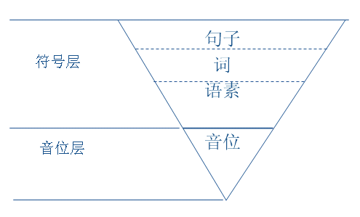
语言系统：2种基本关系 组合关系 聚合关系
语言系统：层级体系

Slide 31
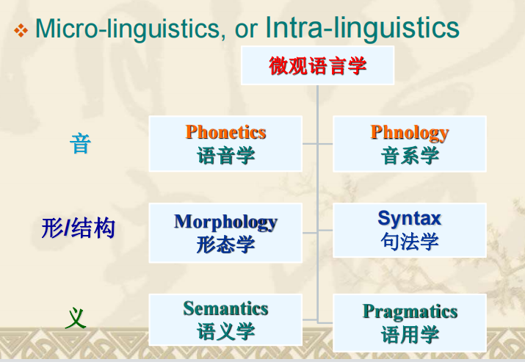
语言学分支

Slide 32
语音学
语音的物理性质
语音的生理基础
音标

Slide 33
音系学
音素（phone）
根据音质不同对一串语音不断加以切分，直到不能再分，这样得到的语音单位就是“音素”。
音位（phoneme）
区别意义的一组语言特征集合
音位变体（allophone）
同一音位在不同环境下的实现方式

Slide 34
语法、语义和语用
词法：词内部结构，包括语素和构词法
句法：句子结构
语义：不同语言单元中的意义及其构成
语用：在具体场景下语言的使用

Slide 35
CL3-5 汉语自动分词

Slide 36
词法分析
lexical analysis->分词
在编译系统里也引用了token的概念，
我理解这里的词法分析是狭义的词法分析，而广义的词法分析包括了词性标注和命名实体识别
词性标注
命名实体识别
命名实体识别 (Named Entity Recognition, NER) 是在句子的词序列中定位并识别人名、地名、机构名等实体的任务,未登录词识别

Slide 37
分词
分词的提出和定义
将句子转换成词序列
分词的意义
自动分词是正确的中文信息处理的基础
标准：什么是词

Slide 38
基于字符串匹配的分词算法
正向最大匹配
逆向最大匹配
双向最大匹配
最短路径分词法

Slide 39
正向最大匹配分词
补充限制最长的字数为I
从当前点出发，若能搜出来词，则挑选最长，若搜不出来，则把当前字作为一个词
具体算法见ppt
ABCDEFG
若AB ABC都是词，但是ABCD等不是词，则会先分出来ABC，再从D开始分词
往往不单独使用，而是与其它方法配合使用

Slide 40
逆向最大匹配分词
基本思路与正向相同，不同之处在于从末尾开始处理
实验表明：逆向最大匹配法比最大匹配法更有效，
错误切分率为1／245

Slide 41
存在分词错误：增加知识、局部修改
局部修改：增加歧义词表，排歧规则
无法发现歧义：从单向最大匹配改为双向最大匹配

Slide 42
最少分词法
分词结果中含词数最少 等价于最短路径
优点：好于单向的最大匹配方法
缺点：忽略组合歧义，未解决大部分交叉歧义
实现方法 动态规划算法

Slide 43
最大词频分词法
基本思想：出现频率越高的词越可靠
n元文法当n=1时。
这里的最大词频分词应该是考虑全局的概率了。

Slide 44
歧义
交集型切分歧义 汉字串AJB被称作交集型切分歧义，如果满足AJ、JB同时为词(A、J、B分别为汉字串)。此时汉字串J被称作交集串。
组合型切分歧义 汉字串AB被称作组合型切分歧义，如果满足条件：A、B、AB同时为词
交集型歧义字段中含有交集字段的个数，称为链长

Slide 45
未登录词
未登录词 虽然一般的词典都能覆盖大多数的词语，但有相当一部分的词语不可能穷尽地收入系统词典中，这些词语称为未登录词或新词
缩略词，专有名词，派生词，复合词，数字类复合词
新词发现难点
不同类别未登录词（新词）识别难度 （模糊，没有普遍规律，数据稀疏，很难通过信息发现）
不同类别未登录词（新词）识别难度的差异（不成熟，较困难，很困难）
MT machine translation 机器翻译 IR 信息检索
P R F值

Slide 46
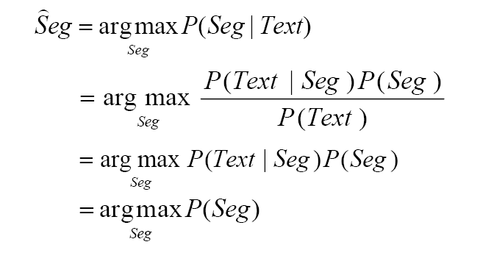
统计模型-n-gram
重新思考分词任务，实际上是在全切分有向图上寻找一条路径，作为分词结果
这条路径是在某种度量下最优的路径，可以设计一种度量。
n元文法，可以直观的理解为某一个词仅依赖于前n-1个词

Slide 47


Slide 48
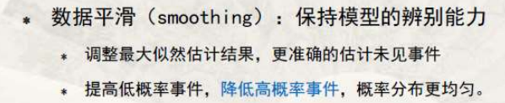
等价类映射
根据网上参考资料，这种映射可以不全部参考词法中的词性。
也可以仅根据文本的信息来做等价类划分。
数据平滑
平滑方法见宗书

Slide 49
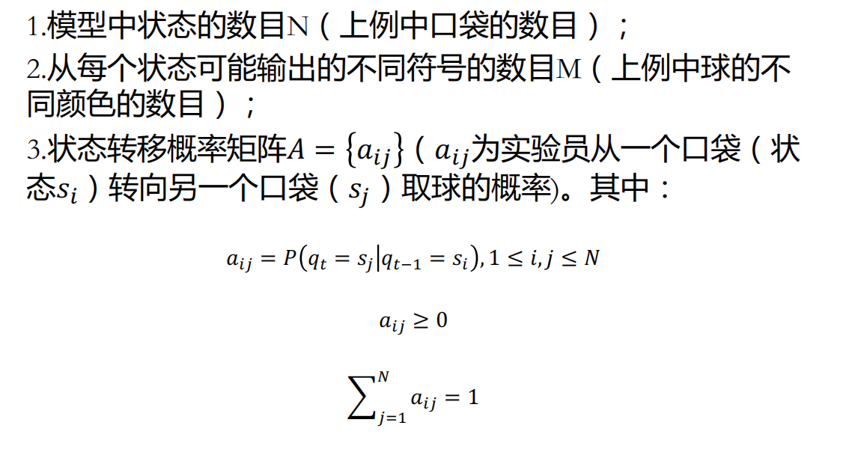
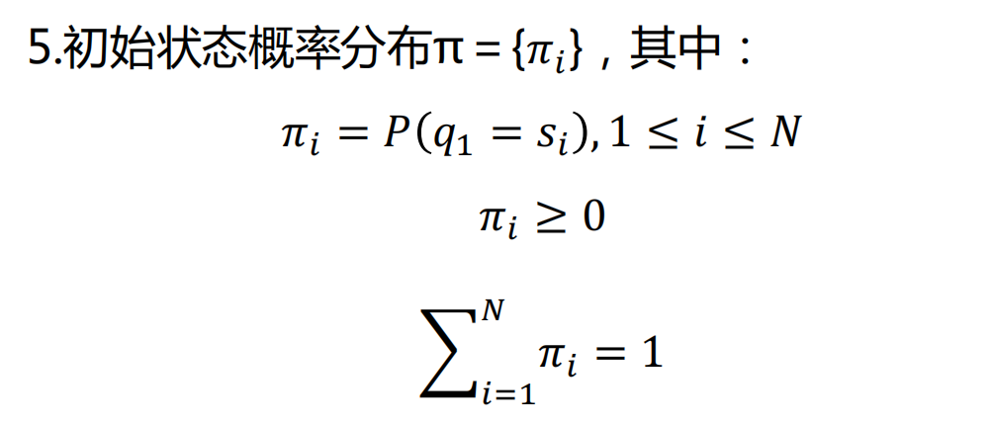
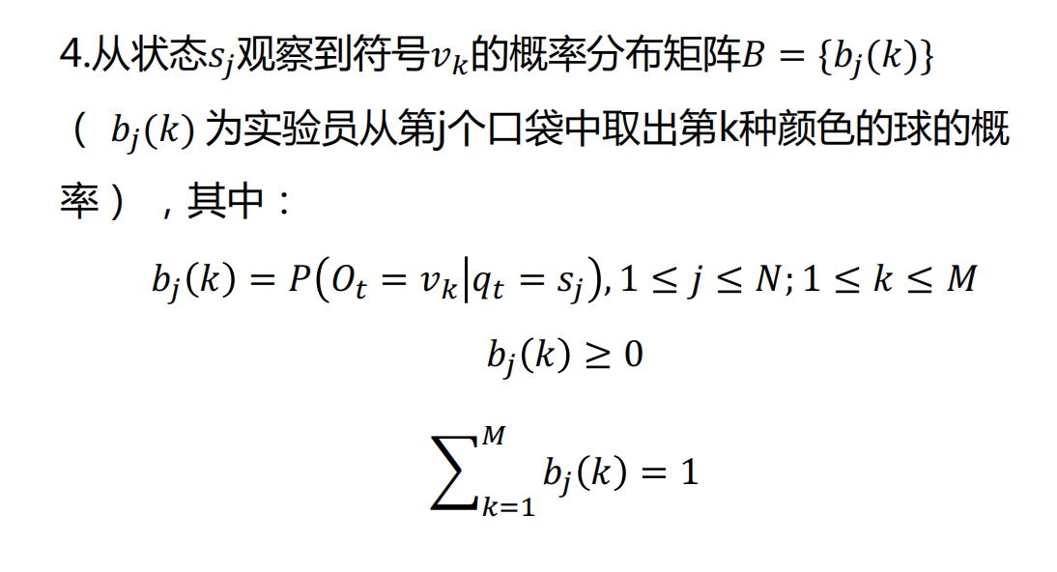
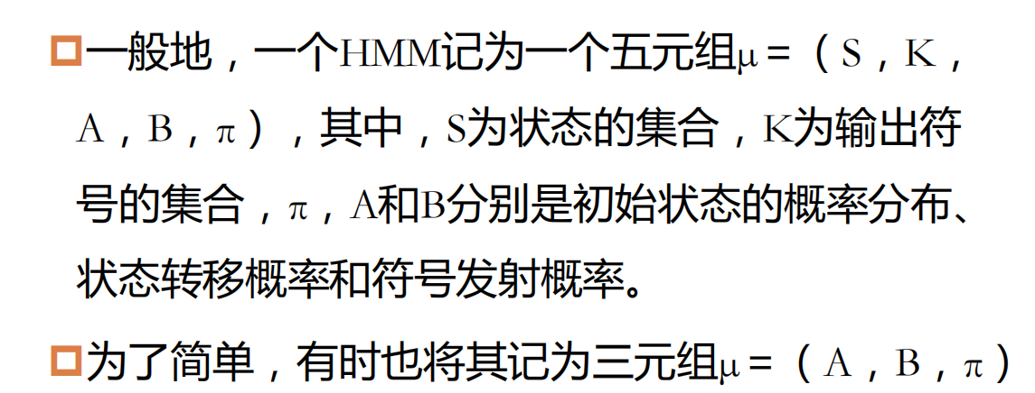
隐马尔可夫模型

Slide 50
隐马尔可夫模型
1.估值问题：给定一个观察序列 O 和模型μ＝(A，B，π)，如何快速地计算出给定模型μ情况下，观察序列O的概率
2.序列问题：给定一个观察序列 O 和模型μ＝(A，B，π),如何快速有效的选择在一定意义下“最优”的状态序列，使得该状态序列“最好的解释”观察序列？
3.参数估计问题：给定一个观察序列O ，如何根据最大似然估计来求模型的参数值？即如何调节模型μ＝(A，B，π)的参数，使得P（O|μ） 最大？

Slide 51
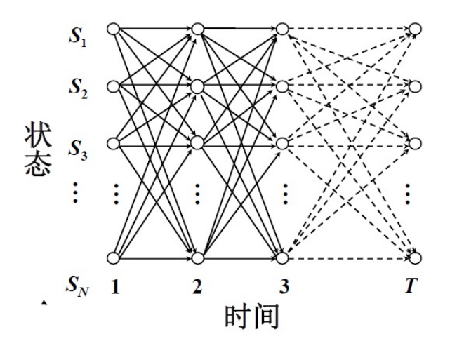
估值
前向算法：

Slide 52
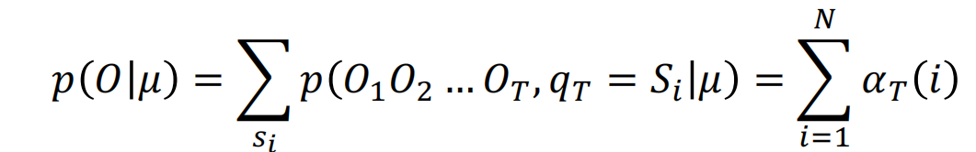
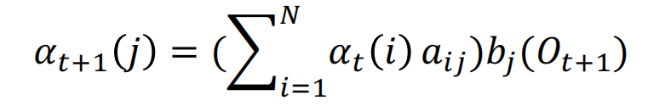

定义$α_{t}(i)$表示在t时刻，模型输出了观察序列 O1...t，且状态为si的概率
P($O|μ$)表示对于模型输出O的概率

Slide 53
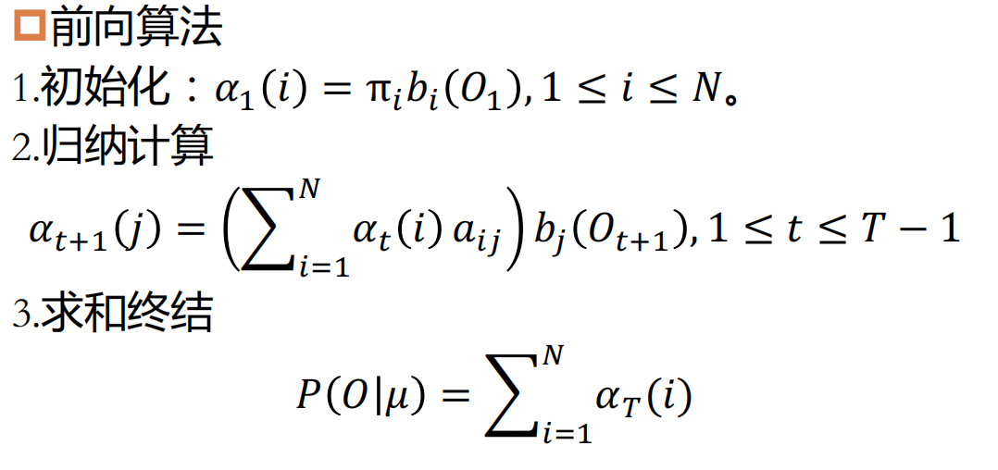

Slide 54
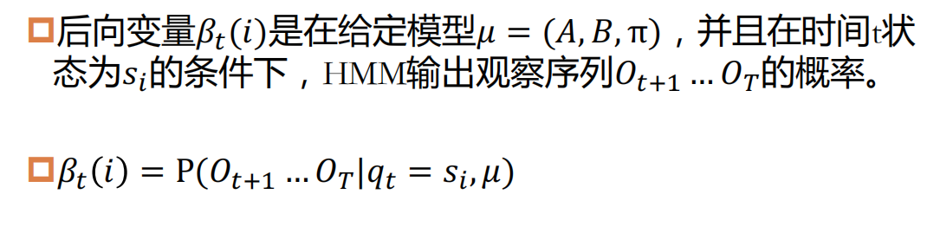
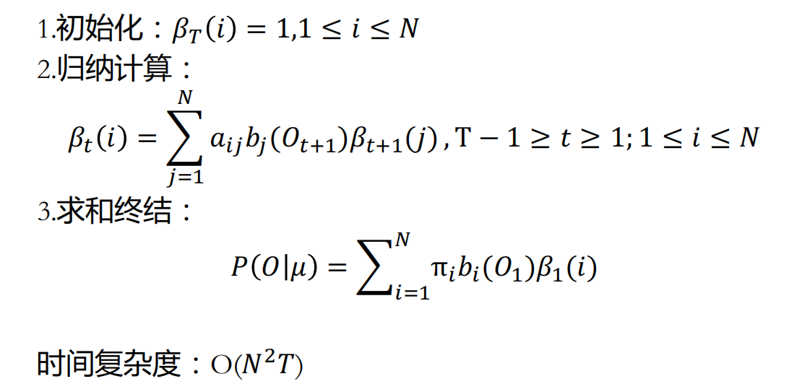
后向算法

Slide 55
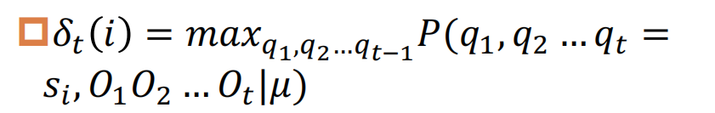

序列-维特比算法
问题：给定O，$μ=（A，B，π）$，给出一个最优的Q
定义最优： $Q‘={argmax}_{Q}(P(Q|O,μ))$
算法：动态规划
定义$δ_{t}(i)$ 表示时间t的时候，HMM到达状态si，并且输出O1，..Ot的最大概率

Slide 56
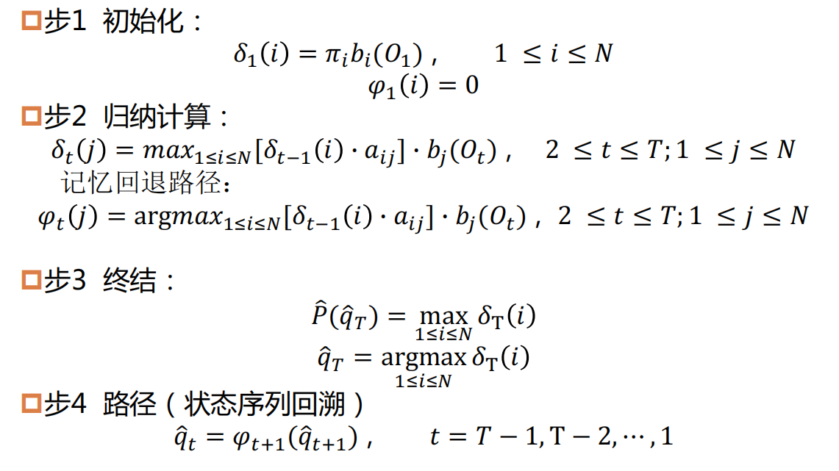
算法实现

Slide 57

基于HMM的词性标注
给出（观察序列）分词结果O，以及通过估计得到的模型 $μ$，求出（状态序列）Q
实质就是HMM的序列标注问题
应用维特比算法可以直接求解出来

Slide 58
分词/词性标注一体化
但是分词可以和词性标注能不能完成呢？
将分词和词性标注都看作结构化学习问题
结构化学习问题：
f1： X->Y X Y为向量
f2： X->Y X Y是某种对象
例如翻译： X是中文序列 Y是英文序列
语音识别： X是语音序号 Y是文字
框架： 寻找一个F ： XxY->R 输入 x y ，输出一个实数，表征两个结构化对象有多匹配
测试时，给出一个x，枚举所有的y，取F(x,y)中的最大的y

Slide 59
为什么？+能不能？
好处：根据参考资料，中文分词和词性标注两个任务之间存在很高的关联性，而且采用两个任务的Pipline模型存在一定的错误传播，然而，联合模型能够考虑两个任务之间的内在关系并且减少Pipline模型的错误传播，所以联合模型能够达到比Pipline更好的性能。
能不能：能

Slide 60
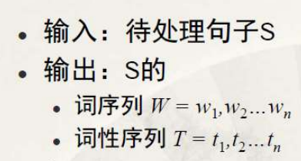
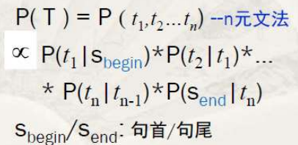


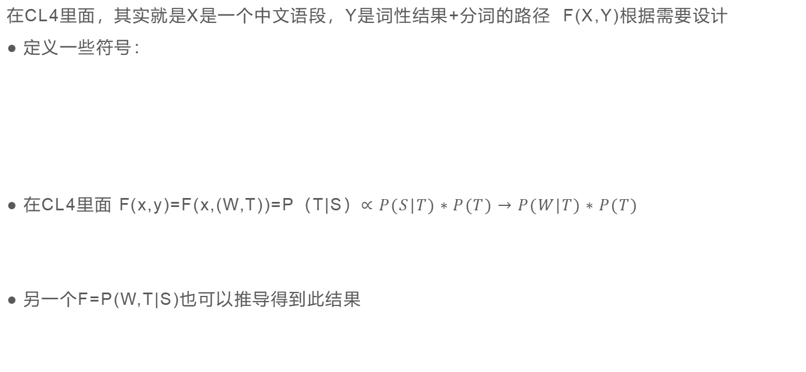
怎么做
在CL4里面，其实就是X是一个中文语段，Y是词性结果+分词的路径 F(X,Y)根据需要设计
定义一些符号：
在CL4里面 F(x,y)=F(x,(W,T))=P（T|S）$∝P(S|T)∗P(T)→P(W|T)∗P(T)$
另一个F=P(W,T|S)也可以推导得到此结果

Slide 61
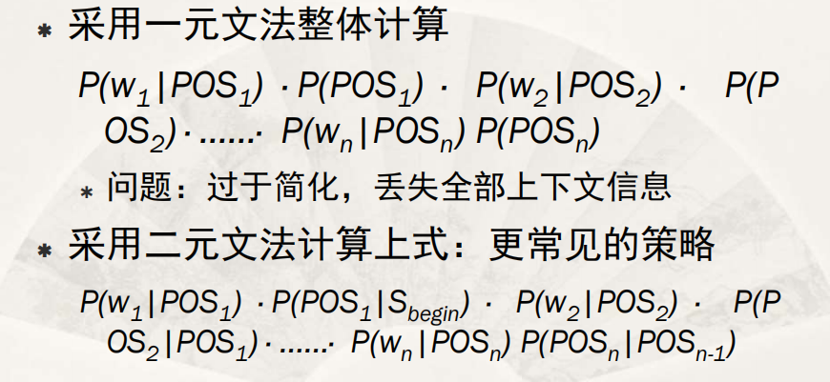
怎么计算

Slide 62
1.先去根据词典，构造词网络
2.计算词网络中的路径的权值
选择最大的权值的那条路径作为答案。
应用动态规划的思想，维特比算法：
考虑到，对于每个词而言，它前面的信息其实对后面的影响只停留在目前的这个词，的某个词性是多大的权值，因此采用维特比算法中的思想，记录每个词的某个词性的最大权值，以及对它产生贡献的上一个词及其词性。

Slide 63
引申-Transition System
从这里，我们可以窥探到一点继续研究下去的思路了。
Transition-based 框架大多数应用于结构化学习问题，通过预先定义好的transition系统，在解码过程中一步步的进行解码。具体来说，包含两个主要的部分，一个是用于存储部分结果的当前状态(states)，另一个则是预测的动作行为(actions)
考虑一个容易观察到的更加通用的特征，能不能基于更细粒度的语料（字）来构建模型，对分词结果以及词性进行预测。

Slide 64

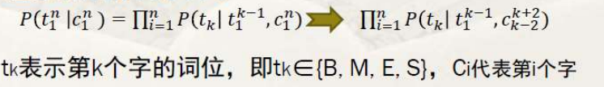
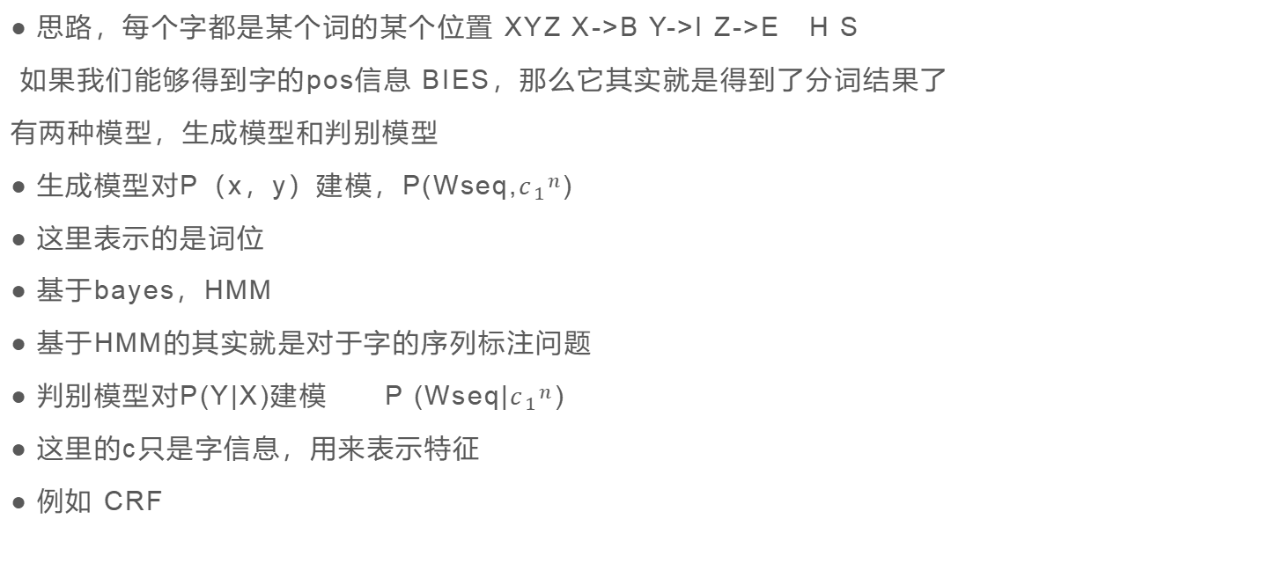
由字构成词-生成模型与判别模型
思路，每个字都是某个词的某个位置 XYZ X->B Y->I Z->E H S
如果我们能够得到字的pos信息 BIES，那么它其实就是得到了分词结果了
有两种模型，生成模型和判别模型
生成模型对P（x，y）建模，P(Wseq,${c_{1}}^{n}$)
这里表示的是词位
基于bayes，HMM
基于HMM的其实就是对于字的序列标注问题
判别模型对P(Y|X)建模 P (Wseq|${c_{1}}^{n}$)
这里的c只是字信息，用来表示特征
例如 CRF

Slide 65
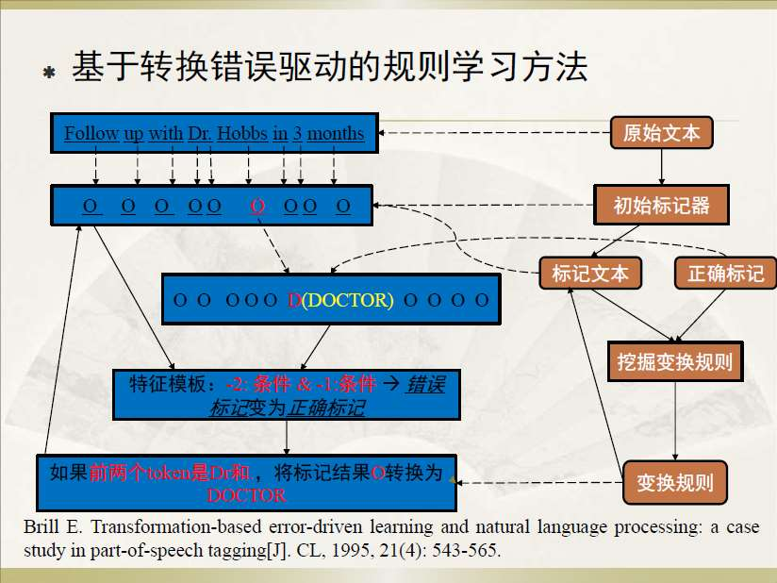
分词后处理
考虑两个要素：
1.有规则能用 （考虑能用）
2.规则是可以学习得到的 （考虑好用）

Slide 66
